Slide 1

MathKGZ --
Ондуктарды бөлчөккө жана пайызга айландыруу – Жыдымай!
Окуучулар суроолорго эң тез жооп берүү үчүн мелдешет (бирге бир, командалары менен, өз орундарында же алдыңкы орунда).
Окуучулар доскага же өз дептерине жазып көрсөтө алышат.
Өтө татаал/жеңил суроо слайддарын алдын ала өчүрүп салыңыз.
Музыка үчүн каалаган жерди басыңыз. Суроо үчүн «Өттү» дегенди, жооп үчүн дагы бир жолу басыңыз.
Бул оюнда үн бар!

Slide 2


Жыдымай !
Ондуктарды бөлчөктөргө жана пайыздарга айландыруу

Slide 3
Туура жооп = 1 упай
Эң тез! = 1 упай

Slide 4
Даярсызбы?
Кеттик

Slide 5
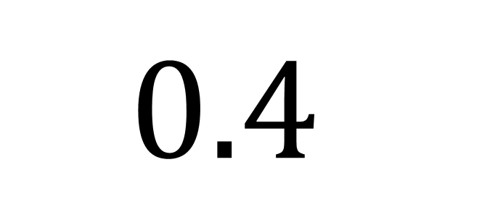

Берилген ондукту пайыз
сан кылып жаз.
$$0.4$$
$$40\%$$

Slide 6
Даярсызбы?
Кеттик

Slide 7
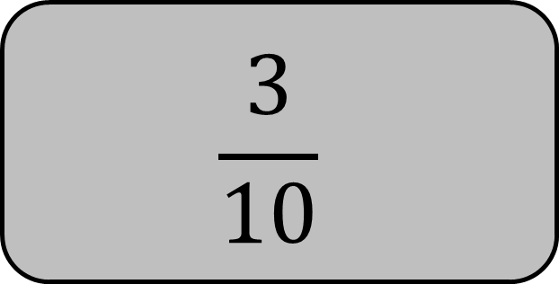
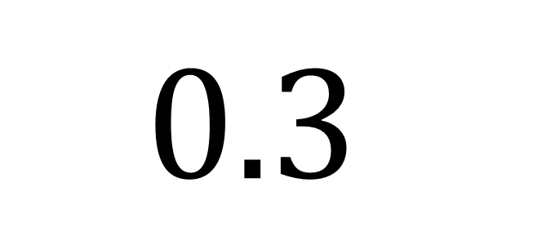
Берилген ондукту бөлчөк
сан кылып жаз.
$$0.3$$
$$\frac{3}{10}$$

Slide 8
Даярсызбы?
Кеттик

Slide 9
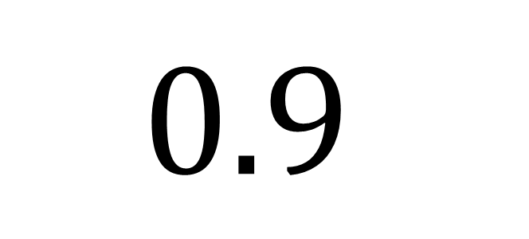

Берилген ондукту пайыз
сан кылып жаз.
$$0.9$$
$$90\%$$

Slide 10
Даярсызбы?
Кеттик

Slide 11
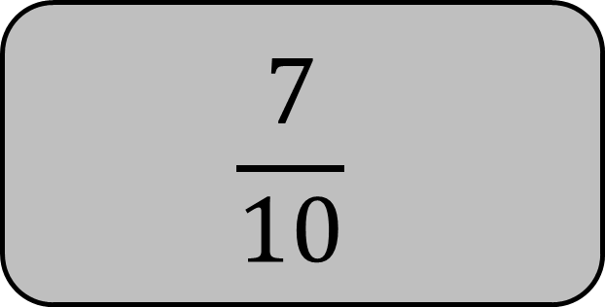
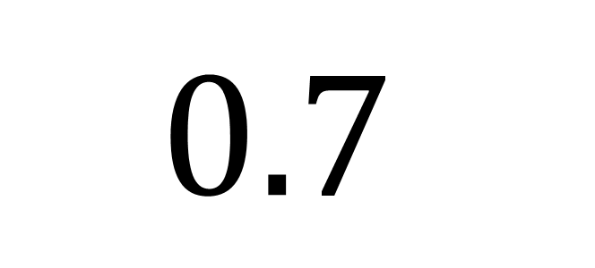
Берилген ондукту бөлчөк
сан кылып жаз.
$$0.7$$
$$\frac{7}{10}$$

Slide 12
Даярсызбы?
Кеттик

Slide 13
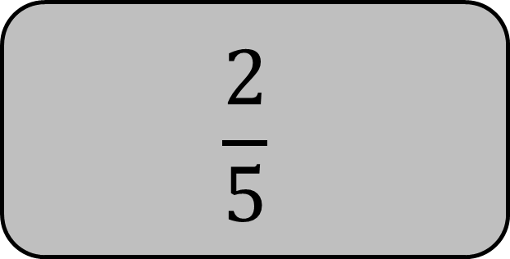
Берилген ондукту бөлчөк
сан кылып жаз.
$$0.4$$
$$\frac{2}{5}$$

Slide 14
Даярсызбы?
Кеттик

Slide 15
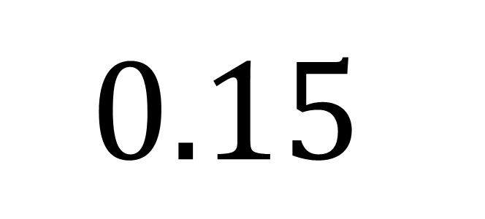

Берилген ондукту пайыз
сан кылып жаз.
$$0.15$$
$$15\%$$

Slide 16
Даярсызбы?
Кеттик

Slide 17
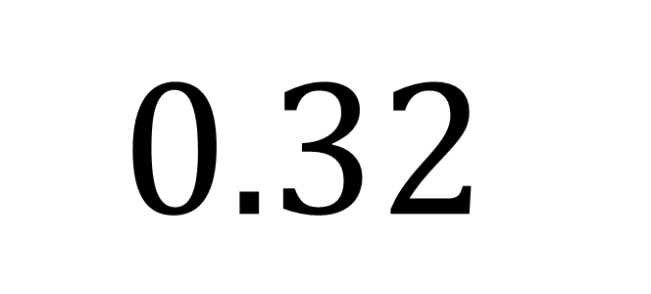

Берилген ондукту пайыз
сан кылып жаз.
$$0.32$$
$$32\%$$

Slide 18
Даярсызбы?
Кеттик

Slide 19
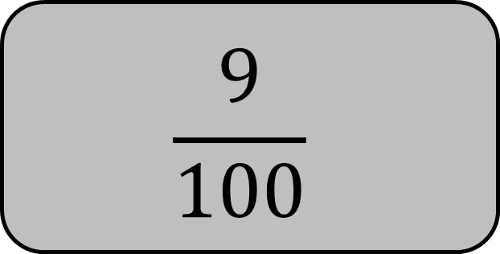
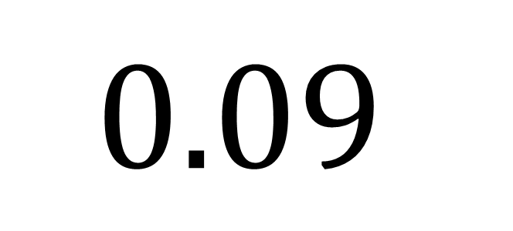
Берилген ондукту бөлчөк
сан кылып жаз.
$$0.09$$
$$\frac{9}{100}$$

Slide 20
Даярсызбы?
Кеттик

Slide 21
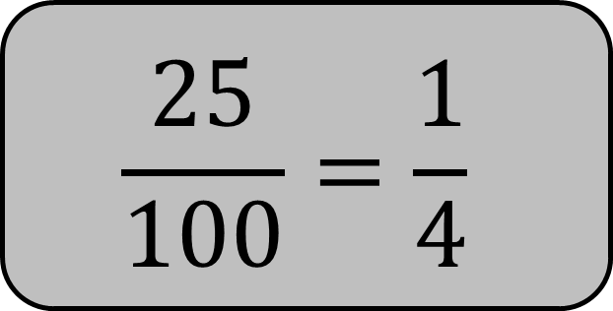
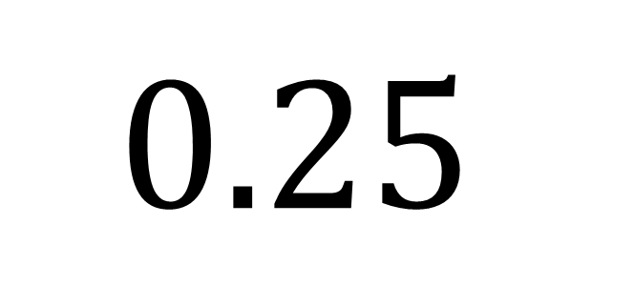
Берилген ондукту бөлчөк
сан кылып жаз.
$$0.25$$
$$\frac{25}{100}=\frac{1}{4}$$

Slide 22
Даярсызбы?
Кеттик

Slide 23

Берилген ондукту пайыз
сан кылып жаз.
$$0.09$$
$$9\%$$

Slide 24
Даярсызбы?
Кеттик

Slide 25
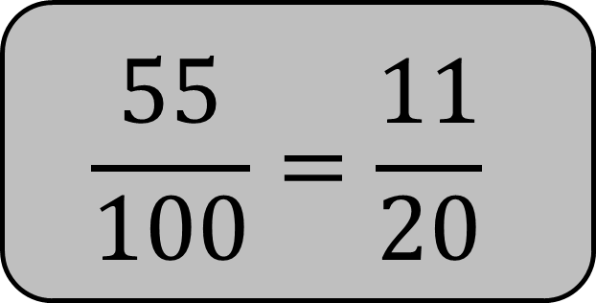
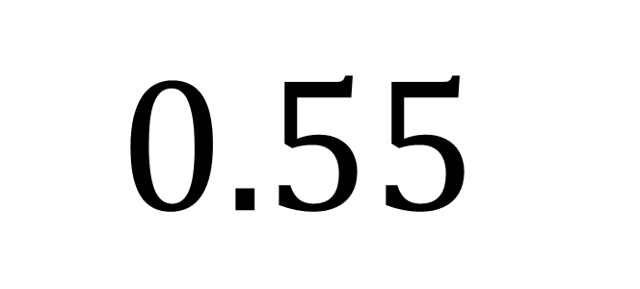
Берилген ондукту бөлчөк
сан кылып жаз.
$$0.55$$
$$\frac{55}{100}=\frac{11}{20}$$

Slide 26
Даярсызбы?
Кеттик

Slide 27
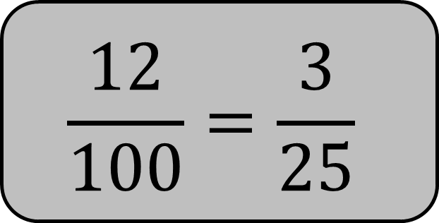
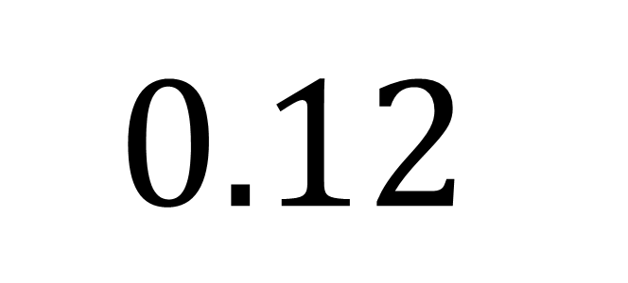
Берилген ондукту бөлчөк
сан кылып жаз.
$$0.12$$
$$\frac{12}{100}=\frac{3}{25}$$

Slide 28
Даярсызбы?
Кеттик

Slide 29
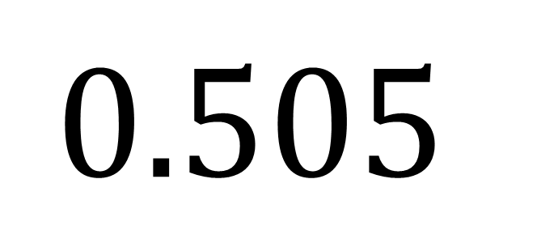
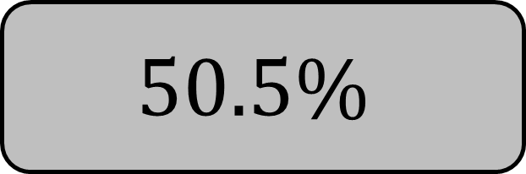
Берилген ондукту пайыз
сан кылып жаз.
$$0.505$$
$$50.5\%$$

Slide 30
Даярсызбы?
Кеттик

Slide 31
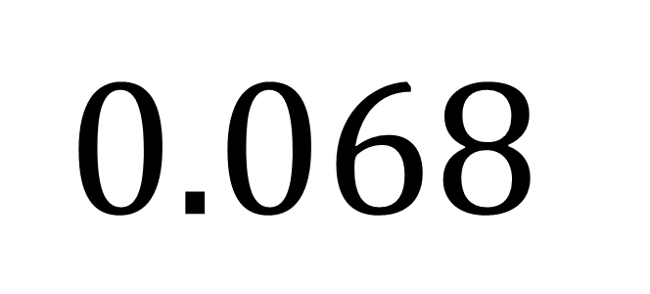

Берилген ондукту пайыз
сан кылып жаз.
$$0.068$$
$$6.8\%$$

Slide 32
Даярсызбы?
Кеттик

Slide 33
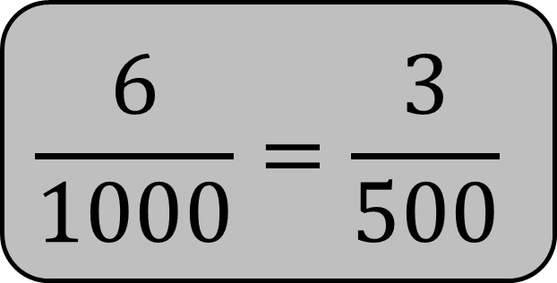
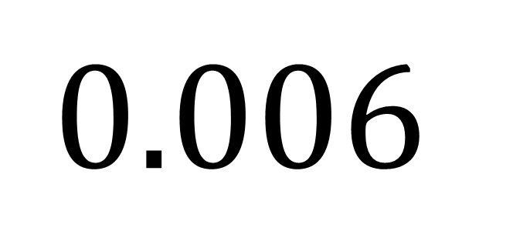
Берилген ондукту бөлчөк
сан кылып жаз.
$$0.006$$
$$\frac{6}{1000}=\frac{3}{500}$$

Slide 34
Даярсызбы?
Кеттик

Slide 35
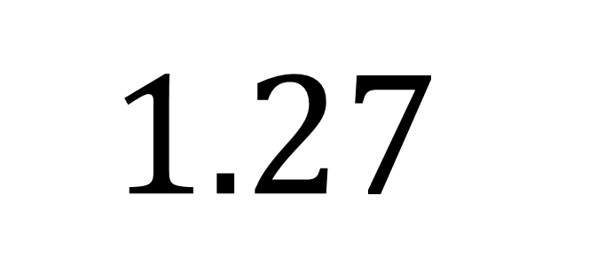

Берилген ондукту пайыз
сан кылып жаз.
$$1.27$$
$$127\%$$

Slide 36
Даярсызбы?
Кеттик

Slide 37
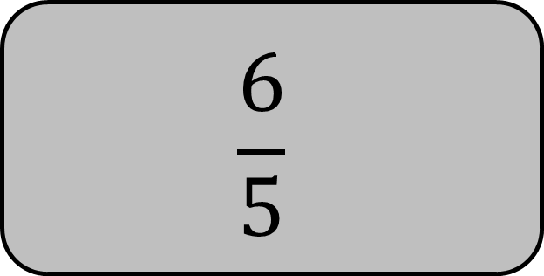
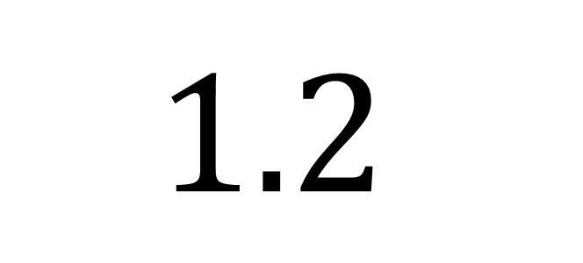
Берилген ондукту бөлчөк
сан кылып жаз.
$$1.2$$
$$\frac{6}{5}$$

Slide 38
Даярсызбы?
Кеттик

Slide 39
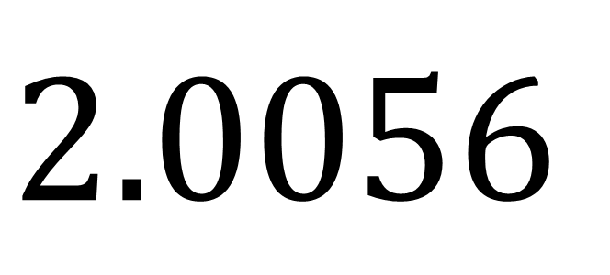

Берилген ондукту пайыз
сан кылып жаз.
$$2.0056$$
$$200.56\%$$

Slide 40
Даярсызбы?
Кеттик

Slide 41
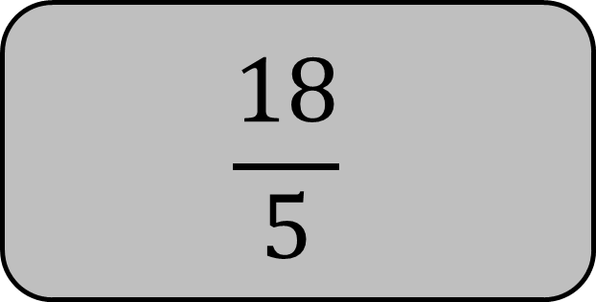
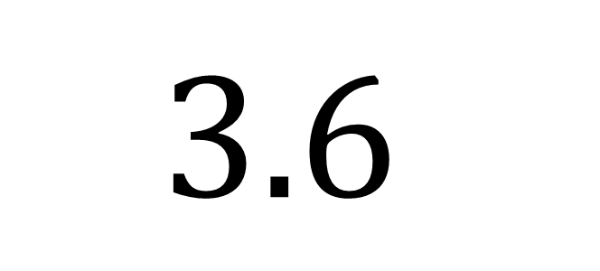
Берилген ондукту бөлчөк
сан кылып жаз.
$$3.6$$
$$\frac{18}{5}$$

Slide 42
Даярсызбы?
Кеттик

Slide 43
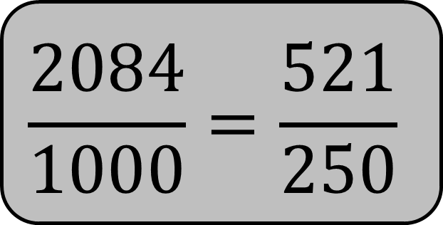
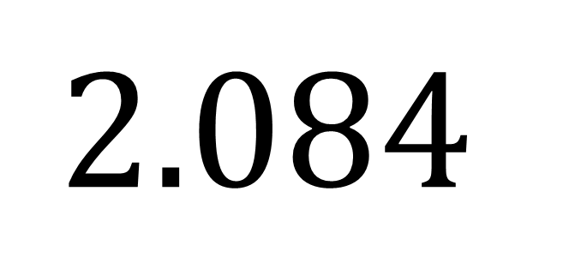
Берилген ондукту бөлчөк
сан кылып жаз.
$$2.084$$
$$\frac{2084}{1000}=\frac{521}{250}$$

Slide 45
Суроолор барбы?
Комментарийлер?
Сунуштар?
…же ката таптыңызбы!?
Түрдүү пикирлер үчүн ыраазычылык билдиребиз.
Сураныч, электрондук кат жөнөтүңүз:
mathematicskgz@gmail.com

